Slide 1
Die Investitionsbank Sachsen-Anhalt – Ihr Förderdienstleister
0000
Sebastian Knabe
24. August 2018

Slide 2


IB – zentrale Finanzierungs- und Förderbank des Landes
Landesförderung
Umsetzung
Landesförderungsauftrag
Kunden/ Partner
Land
Sachsen-Anhalt
Investitionsbank Sachsen-Anhalt
Privatkunden
Mittelgeber
Förderprodukte/ Dienstleistungen
Firmenkunden
Öffentliche Kunden
Bedürfnisse
Produkt-entwicklung
Netzwerk- und Kooperationspartner
Notes:
2
das heißt:
förderpolitische Ziele der Landesregierung definieren die Aufgaben der IB
Produkt- und Dienstleistungsportfolio wird auf die in der Koalitionsvereinbarung beschriebenen Zukunftsthemen des Landes ausgerichtet
Produktentwicklung in enger Abstimmung zwischen dem jeweiligen Fachministerium und der IB – Unterstützung sowohl konzeptionell als auch in der praktischen Umsetzung (z.B. Anpassung GRW-Landesregelungen, Förderprogramm zur Flüchtlingsunterbringung)
rückläufiger EU- bzw. sonstigen öffentlichen Fördermitteln bedarf einer entsprechenden Gestaltung der Finanzierungs- und Förderprodukte – Ziel: weitest gehende Entlastung des Landeshaushaltes (z.B. revolvierende Darlehensfonds)
privaten und öffentlichen Investoren unkomplizierten Zugang zu den Finanzierungs- und Förderinstrumenten zu verschaffen - weitere Konzentration von Förderprogrammen in der IB (z.B. Aufbauhilfe Hochwasser)
die IB fungiert als zwischengeschaltete Stelle, ist damit eine von 10 Stellen im Land -> diese Aufgabenkonzentration ermöglicht eine weitestgehend einheitliche, flächendeckende Förderpraxis im Land
Wunsch des Landes nach einer stärkeren Vernetzung mit Europa -> IB eröffnet 2014 IB-Repräsentanz in Brüssel, dies ermöglicht kurze Wege zu Ansprechpartnern und Informationen über Entwicklungen und Förderthemen der EU
wissenschaftliche Begleitung des Landes Sachsen-Anhalt – Ziel: Verbesserung der Grundlagen von Steuerungsentscheidungen des Landes – Erhebung & Auswertung statistischer Daten, um insbesondere Wirkungszusammenhänge und Ergebnisse des Einsatzes öffentlicher Mittel durch das Land besser analysieren zu können
Vergabe von IB-Stipendien - Förderung der Studierenden an den Hochschulen Sachsen-Anhalts (Thema Fachkräftemangel)
IB engagiert sich bei der Erarbeitung des Sportstättenentwicklungskonzepts des Landes, bringt Erfahrungen Sportförderung ein
Übernahme der Betreuung der Landesbürgschaften – warum?
geplant:
Übernahme SALEG-Anteile Land und NORD/LB –Ziel: Verwirklichung des integrierten Förderansatzes der IB als Ansprechpartner für alle immobilienpolitische Förderbereiche
Gründung einer „Entwicklungsagentur der IB“ – Ziel: zentrale, landesweit agierende Anlaufstelle zur Beratung der Kommunen, der Koordinierung der Beteiligten (Netzwerkbildung) und auch Projektsteuerung

Slide 3



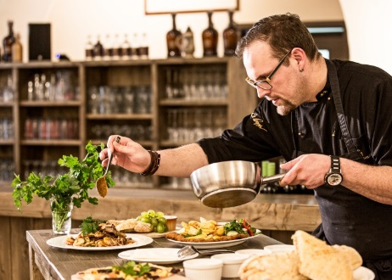
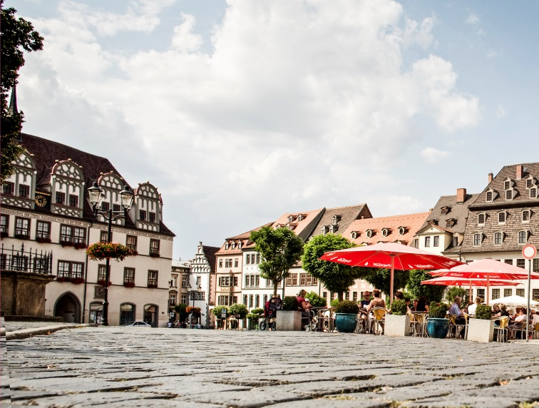
Förderung im Land Sachsen-Anhalt - Beispiele
Grundschule „Kritzmannstraße“
Gesamtinvestition: 2 Mio.€
STARK III (Zuschuss): 1,4 Mio.€
Förderzweck:
Energetische Sanierung
und Modernisierung
Ratskeller Naumburg
Gesamtinvestition: 431.000€
Investitionszuschuss: 73.600€
Darlehen: 117.500€
Förderzweck: Existenzgründung, Markteinführung
Bernburger Ruderclub e.V.
Gesamtinvestition: 377.000€
Aufbauhilfe Hochwasser (Zuschuss): 370.000€
Förderzweck: Wiederaufbau, nachhaltige Nutzung der Sportstätte
Notes:
3

Slide 4
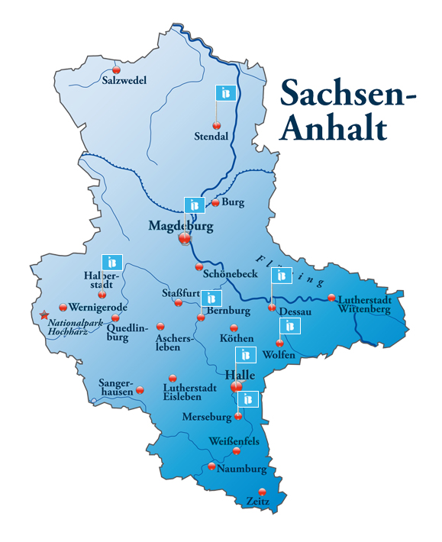
Förderbank für Sachsen-Anhalt
Beratung, Förderung und Finanzierung aus einer Hand
Kostenfreie Hotline 0800 56 007 57
Montag - Donnerstag 8:00 bis 18:00 Uhr
Freitag 8:00 bis 15:00 Uhr
Förderberatungszentrum (FBZ)
Magdeburg, Breiter Weg 7
Montag, Dienstag, Donnerstag 8:00 bis 18:00 Uhr
Mittwoch + Freitag 8:00 bis 15:00 Uhr
Beratung Gründer│Unternehmer│Privatpersonen
Regionalbüro Halle
Halle, Marktplatz 1; Montag 9:30 bis 17:00 Uhr
(Terminvergabe: 0800 56 007 57)
regionale Beratungssprechtage
„IB regional - Wir für Sie vor Ort“
an den Standorten (Terminvergabe):
Stendal (03931607880), Halberstadt (0394159703737),
Merseburg (03461401024), Dessau-Roßlau (0340230120),
Bernburg (03471301180), Sangerhausen (034645459913), Bitterfeld-Wolfen (03494638366),
Lutherstadt Wittenberg (03491462254)
sonstige (Pilotphase): Salzwedel (03901845545),
Einbindung der regionalen Beratungskompetenzen
Notes:
4

Slide 5


Förder- und Finanzierungsinstrumente (Gewerbe)
Investition
Gründung
Zuschüsse
Darlehen
Bürgschaften
Beratung
Notes:
5

Slide 6
Investitionsbank Sachsen-Anhalt
IB Zuschussprodukte
Notes:
6

Slide 7
Zuschussprogramme (Gewerbe)
Themen | D | Programm (Stand 16.03.18) | Wer? | Was? | Wieviel? (absolut in Euro)
Existenz- gründung | x | ego.-START | gründungswillige natürliche Person | Stipendium (Hochschulabschluss < 5 Jahre und innovative/techn./wissensbasierte Gründungsidee) | max. 2.000/Monat + 100 Kinderbetreuung/ Monat für max. 18 Monate
 |  |  |  | Coaching (Beginn: Vorgründungsphase) | bis 90%, max. 5.400
 |  |  |  | Machbarkeitsstudie (z.B. f. Kreditentscheidung) | bis 90%, max. 18.000
 | x | ego.-Wissen | Regionalträger¹ | Gründerseminare | vor Gründung: 60h / nach Gründung: 200h
 | x | ego.-Grün-dungstransfer | Regionalträger: Hochschule Land¹ | Personalausgaben (Gründerteam) Sachausgaben | 100%, max. 75.000 pro Gründer (max. 3 Einzelpersonen pro Gründerteam)
 | x | Meister-gründungs-prämie | Handwerksmeister Ziel: Gründung | Investitionen/Betriebsmittel (nicht förderfähig Personal-/ Barausgaben/Bauinvestition) erstmalige Neugründung/Übernahme | 10.000 bei mind. 15.000 Ausgaben Wichtig: Antragstellung über Handwerks-kammer / Gründung nach Bewilligung
Investition |  | GRW | KMU Nicht-KMU m.E. | Sachkosten (z.B. Neubau/neue Maschine) oder | 5 bis 30% oder
 |  |  |  | Lohnkosten | 10 bis 15%
 |  |  |  | Fördervoraussetzungen (betriebsstättenbezogen): a) Förderfähigkeit des Unternehmens² b) Förderfähigkeit der Investition c) Schaffung/Sicherung Dauerarbeitsplätze
 | x | Sachsen-Anhalt Energie | KMU Nicht-KMU kommunale Eigenbetriebe | Energieeffizienzmaßnahmen/Maßn. z. Nutzung erneuerbare Energien/Energiesparcontracting Fördervoraussetzungen: a) Mindestinvestitionsvolumen (10T€ / 100T€) b) Verhältnis Energieeinsparung <-> Zuschuss c) Nachweis Energieaudit/-managementsystem | 25 bis 50%, max. 200.000 (De-minimis!) Wichtig: wenn Förderung > 200.000, dann nur Investitionsmehrkosten in Höhe von 35 bis 70%, max. 500.000
 | x | Sachsen-Anhalt DIGITAL³ (Digital Creativity) | natürliche Person KMU Nicht-KMU | innovative, audiovisuelle Medienproduktion (z.B. Apps, Internetseiten, Software) Personal-/Sachausgaben für Projektentwicklung/Produktion/Vertrieb | bis 90%, max. 130.000, Projekt: max. 3Jahre Projektentwicklung: max. 20.000 Produktion: max. 100.000 Vertrieb: max. 10.000
¹ Für die Inanspruchnahme dieser Fördermöglichkeiten ist vom Gründer der Kontakt zum jeweiligen Träger des Programms aufzunehmen ² GRW-förderfähiges Unternehmen (Positivliste des Koordinierungsrahmens genannt und kein Förderungsausschluss in den landesspezifischen Regelungen zur GRW) ³ derzeit Antragsstopp für den Programmteil Digital Creativity Abkürzungen: m.E. = mit Einschränkungen; D = De-minimis; KMU=Kleine/mittlere Unternehmen: bis 249 Mitarbeiter und 50 Mio. Umsatz oder 43 Mio. Bilanzsumme
Notes:
7

Slide 8
Zuschussprogramme (Gewerbe)
Themen | D | Programm (Stand 16.03.18) | Wer? | Was? | Wieviel? (absolut in Euro)
Innovation Forschung u. Entwicklung | x | Wissens- und Technologie-transfer | KMU¹ | Innovationsberatungsdienste (techn./technolog. Innovationsmittler) innovationsunterstützende Dienstleistg. | bis 75%, min. 500/1.000/3.000 je nach Dienstleistung, max. 200.000/KMU innerhalb von 3 Jahren
 |  | FuE-Projektförderung | KMU Nicht-KMU m.E. Forschungs-einrichtungen Hochschulen S-A | Personalausgaben und Sach-/Drittleistungsausgaben für: | 25 bis 100%, max. 500.000 pro (Teil-)Projekt und Zuwendungsempfänger
 |  |  |  | Industrielle Forschung Experimentelle Entwicklung Patent-/gewerbliche Schutzrechte (nur KMU i.R. eines FuE-Projekts) Prozess- und Organisationsinnovation | 50% max. 25.000 pro (Teil-)Projekt 15 bis 50%
Fachkräfte- sicherung | x | Sachsen-Anhalt Weiterbildung Betrieb | KMU Nicht-KMU m.E. | Betriebliche Weiterbildung (Seminare) inkl. Reise-/Übernachtungskosten | 40 bis 80%, min. 1.000 Seminarkosten/Projekt
 |  |  |  | Zusatzqualifikation für Auszubildende inkl. Reise-/Übernachtungskosten | 40 bis 80%, min. 1.000 Seminarkosten/Projekt
 |  |  |  | Personal- und Organisationsentwicklung (KMU ab 10. Beschäftigte) | 60 bis 80%, max. 10 Tage je 1.000 (∑ 10.000) Beraterlistung
 |  |  |  | Antragsfrist: min. 6 Wochen vor Anmeldung, 3 Angebote verschiedener Anbieter
 | x | Innovations-assistent | KMU¹ | Personalausgaben Fördervoraussetzungen: a) neuer Dauerarbeitsplatz b) Hochschulabsolvent c) neues Tätigkeitsfeld im Unternehmen | bis 50%, max. 2.500/Monat für max. 24 Monate und max. 2 Assistenten
Marketing | x | Messe-beteiligungen | KMU, im Bereich: prod. Gewerbe Handwerk Dienstleister m.E. | Standmiete/-betrieb/-bau Katalogeintrag, Dolmetscher (max. 1.000), Infomaterial (min. 500 bis max. 1.000 ), Transport (min. 500) | 75%, mind. 2.000/Gründer mind. 1.000 - max. 8.000/Inland (Gründer bis 12.000) - max. 16.000/Ausland (Gründer bis 24.000) für max. 3 Besuche/Jahr AUMA-Listung d. Messe (nur national/internat.)
Beratung |  | Beratg.-sprogr. für Unternehmer | KMU | Beratung (8 Themengebiete) | bis 50%, max. 4.500/Beratungsprojekt (15 Tagewerke zu max. 300/TW)
Netzwerke | x | Cross Innovation | KMU (i.d.R. ≥ 5) aus Kreativwirtschaft/ kreatives Handwerk | Netzwerktätigkeit zur Entwicklung innovativer Produkte/Dienstleistungen Personal-/Sachausgaben (Details siehe Merkblatt) | bis 90%, bei einer Projektlaufzeit von ≤12 Monate min. 30.000, max. 65.000 >12 Monate min. 30.000, max. 195.000 max. Projektlaufzeit: 36 Monate
¹ GRW-förderfähiges Unternehmen (Positivliste des Koordinierungsrahmens genannt und kein Förderungsausschluss in den landesspezifischen Regelungen zur GRW) Abkürzungen: m.E. = mit Einschränkungen; D = De-minimis; KMU=Kleine/mittlere Unternehmen: bis 249 Mitarbeiter und 50 Mio. Umsatz oder 43 Mio. Bilanzsumme
Notes:
8

Slide 9
Investitionsbank Sachsen-Anhalt
IB Darlehensprodukte
Notes:
9

Slide 10


Förderintention in Kooperation
Finanzierung
Finanzierung
Darlehen
Hausbankprinzip beachten
Hausbank finanziert
keine Finanzierungslücke
vorhanden
Hausbank finanziert einen Teil
(Stellungnahme der Hausbank
erforderlich)
Finanzierungslücke
vorhanden
Schließung der Lücke ggf. durch die
Investitionsbank
Hausbank lehnt Finanzierung
komplett ab
(Stellungnahme der Hausbank
erforderlich)
ggf. weitere Partner
anfragen z. B. MBG, Business-Angels
Finanzierung ggf. durch die
Investitionsbank
Notes:
10

Slide 11
Finanzierungsprodukte für Firmenkunden (Gründer)
Produkte¹/ Kriterien | Existenzgründungen
 | Gründung - Sachsen-Anhalt IMPULS |  |  | Sachsen-Anhalt MUT
 | IB-Gründungsdarlehen | IB-Mezzaninedarlehen für innovative Gründungen | IB-Nachfolgedarlehen | IB-Zwischenfinanzierung
Antragsteller | Gründer (KMU) | Gründer (Kleine Unternehmen) | Privatperson/Gründer | Gründer (KMU)
Art/Umfang d. Darlehens in T€ | i.d.R. min. 10 bis max. 500 | i.d.R. min. 25 bis max. 500 | i.d.R. min. 25 bis max. 3.000
Investitionen, insbesondere Untern.-übernahme/Nachfolge Zwischenfinanzierungen | ✓ ✗ ✗ | ✓ ✗ ✗ | ✓ ✓ ✗ | ✓ ✗ ✓
Betriebsmittel, insbesondere Auftragsvorfinanzierung Markteinführung/-erschließung FuE; Innovationen | ✓ ✓ ✗ ✗ | ✓ ✓ ✓ ✗ | ✗ ✗ ✗ ✗ | ✗ ✗ ✗ ✗
Zinssatz nominal in % ratingunabhängig | 2,95 | 5,95 | 0,95 | beihilfefrei
Laufzeit / Zinsbindung in Jahren | max. 15 / 10 |  | max. 20 / 10 | max. 3 / 3
Tilgungsfrei in Jahren | max. 2 | 5 (Bedingung) | max. 2 | gesamte Laufzeit
Sonstiges | bis 5 Jahre nach Aufnahme der Geschäftstätigkeit möglich
 |  | innovatives Vorhaben erforderlich (Nachrangdarlehen) | Unternehmens-übernahme durch Privatperson und Gründer | - nur Zwischenfinan- zierung Zuschüsse/ öffentlicher Mittel - flexible Laufzeiten
 | Gesamtfinanzierung in Kombination bis max. 3 Mio. €
¹Vorbehaltlich des Vorliegens der Fördervoraussetzungen/Konditionen; Stand: 20.04.2017
Notes:
11

Slide 12
Finanzierungsprodukte für Firmenkunden
Produkte¹/ Kriterien | Mittelstand-Sachsen-Anhalt MUT
 | IB-Mittelstands-darlehen | IB-Darlehen Grüne Innovation | IB-Zwischenfinanzierung | IB-Nachfolgedarlehen | IB- Grunderwerbsdarlehen | IB-Mezzaninedarlehen
Antragsteller | Gründer/KMU/Freiberufler
Art/Umfang d. Darlehens in T€ | i.d.R. min. 25 bis max. 1.500 |  | i.d.R. min. 25 bis max. 3.000 |  |  | i.d.R. min. 25 bis max. 1.500
Investitionen, insbesondere Untern.-übernahme/Nachfolge Zwischenfinanzierungen | ✓ ✗ ✗ | ✓ ✗ ✗ | ✓ ✗ ✓ | ✓ ✓ ✗ | ✓ ✗ ✗ | ✓ ✗ ✗
Betriebsmittel, insbesondere Auftragsvorfinanzierung Markteinführung/-erschließung FuE; Innovationen | ✓ ✓ ✓ ✓ | ✓ ✓ ✓ ✗ | ✗ ✗ ✗ ✗ | ✗ ✗ ✗ ✗ | ✗ ✗ ✗ ✗ | ✓ ✓ ✓ ✗
Zinssatz nominal in % | von 1,95 bis 4,95 (ratingabhängig) | von 1,50 bis 4,50 (ratingabhängig) | beihilfefrei | von 1,95 bis 4,95 (ratingabhängig) | von 1,45 (5Jahre) bis 1,95 (10 Jahre) (abhängig von Zinsbindung) | von 5,95 bis 7,95 (ratingabhängig)
Laufzeit/Zinsbindung in Jahren | max. 15 / 10 |  | max. 3 / 3 | max. 20 / 10 | max. 20 / 10 | max. 15 / 10
Tilgungsfrei in Jahren | max. 2 |  | gesamte Laufzeit | max. 2 | max. 2 | 5 (Bedingung)
Sonstiges |  | Entwicklung von Proto-typen sowie Pilot-/ De-monstrationsanlagen in Schwerpunktbereichen Klima/Kreislauf- und Ressourcenwirtschaft | - nur Zwischenfinan- zierung Zuschüsse/ öffentlicher Mittel - flexible Laufzeiten | Erwerb: - tätige Beteilig. (i.d.R. MBI) - immaterielle Wirtsch.-güter | - Grundstücks- und Gebäudeerwerb Energieeffizienz- maßnahmen in Gebäude/Anlagen | Nachrangdarlehen
 | Gesamtfinanzierung in Kombination max. 3 Mio. €
¹Vorbehaltlich des Vorliegens der Fördervoraussetzungen/Konditionen; Stand: 20.04.2017
Notes:
12

Slide 13
Sebastian Knabe
24. August 2018

